Slide 1
2014年國際扶輪雪梨年會 3490地區活動企劃
提案時間: 2013年11月17日
提案單位: 雄獅旅行社 殷美玉

Slide 2
參加年會的原因
雪梨年會對台灣的扶輪人
更有特殊的意義，扶輪創立108 年以來第一位
華人社員的RI 社長將要在這次年會被介紹上
台並發表演說。RI 社長並沒有就職或交接儀
式，國際年會裡RI 社長介紹RIPE 上台致詞
就如同新任社長發表就職演說，所以在這一個
最具有歷史意義的時刻，如果在場有最多來自
10B 地帶、來自台灣的扶輪社友與寶眷，齊聲
為2014-15RI 社長Gary 喝采、打氣，顯示所
有本地帶扶輪社對他的支持，想像在他登台那
時全場歡聲如雷，中華民國國旗滿場揮舞，那
將是何等動人的一刻？

Slide 3
各地區目標人數
2014 雪梨國際年會目標人數
D3460 300人
D3470 200人
D3480 500人
D3490 300人
D3500 400人
D3510 300人
D3520 800人
雪梨會年的註冊費為：
2013/12/15 前：美金$310
2014/03/31 前：美金$360
年會現場註冊：美金$410
希望各位社友、寶眷及早註冊，請上RI網站Member Access 網上註冊或下載表格傳真或Email 註冊。

Slide 4
年會重要活動
1. 開幕式：
6 月1日 早場： 09:30 - 11:30
晚場： 15:30 - 17:30
2. 亞太早餐會
6 月2 日：07:00- 08:00 ( 暫訂)
3. 各地區總監之夜
依地區辦公室公告
4. 閉幕式( 介紹RIPE 家庭，RIPE 上台致詞，特別鼓勵全員參加)
6 月4 日：16:00 - 18:00
各地區的社友、寶眷們，期待2014 年雪梨國際年會展現華人的氣勢、台灣人的
團結，一起來慶祝第一位華人社友、台灣人RI社長光榮上台!

Slide 5
雄獅集團介紹
1. 雄獅旅遊集團成立於1977年6月6日
2. 資本額2010年：資本額2.8億元
3. 員工數2010年：員工1,800人
4. 營業額2008年：營業額 200億元台幣
5. 雄獅旅遊為臺灣旅遊業第一名
(商業週刊2005年一千大服務業排名第111名，為旅遊業之冠)
6. 雄獅旅遊網提供一站購足、全年無休服務，無論網站流量、營業額
服務滿意度等指標，皆領先所有旅遊網站(Yahoo 2007年網路旅遊消
者品牌調查)
7. 雄獅旅遊網集團公司在美洲、大洋洲、亞洲，全球共有60個實體服務據點，結合雄獅旅遊網，為全球旅人做貼心的在地服務。
8. 預計2013年9月24日股票上市。

Slide 6
2011年紐奧良年會承辦經驗

Slide 7
2012年曼谷年會承辦經驗

Slide 8
雄獅雪梨分公司介紹
雄獅旅遊（雪梨）分公司成立於1997年，商業登記號為（ABN）：51 078 472 438，
雄獅旅遊（雪梨）分公司辦公室地點位雪梨市商業中心，地址為：Suite705，301 George Street，Sydney NSW， 2000， Australia。
雄獅旅遊（雪梨）分公司主要營運項目為負責接待海外入境澳洲的華人遊客，
每年服務接待人數萬人，是澳洲ATEC(澳洲旅遊出口協會)的正式成員，
也是澳洲政府指定授權可以做ADS簽證，接待中國赴澳旅遊團體的少數旅遊接待社之一，
與澳洲政府旅遊部門、各大航空公司、飯店及巴士公司有著長期友好的業務合作關係，
為大洋洲地區從事以華人市場為主的最重要旅行社之一。 雄獅旅遊（雪梨）分公司除了負責安排觀光性質旅遊團體赴澳洲之外，
也安排大量來自台灣和中國的團體到澳洲各地進行商貿考察、會議展覽、獎勵旅遊等旅遊活動，
以優質的服務，合理的價格及良好的商業聲譽，贏得了廣大客戶的信賴和支持。

Slide 9
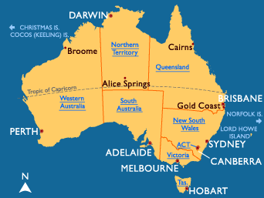
澳洲圖示

Slide 10
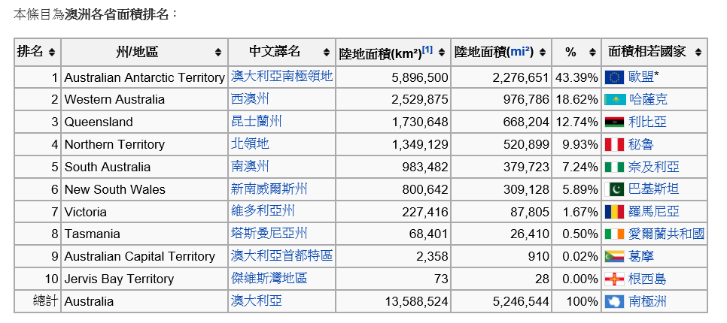
澳洲概況
§ 世界最小的洲, 最大的島
§ 世界人口密度非常低的國家: 每平方公里2人
§ 2000萬人主要居住住在八個城市

Slide 11
澳洲要大事
9世紀-1688 | 中國水手.馬可波羅.葡萄牙人.荷蘭人等, 陸續發現澳洲
1770年 | 庫克船長登陸澳洲
1788年 | 英國第一艘滿載罪犯戰船抵達澳洲
1851年 | 新南威爾斯州發現金礦
1932年 | 雪梨港灣大橋啟用
1973年 | 雪梨歌劇院完工
1986年 | 電影[鱷魚先生]在美創下一億一千六百萬美元票房
2000年 | 奧林匹克運動會在雪梨舉辦

Slide 12
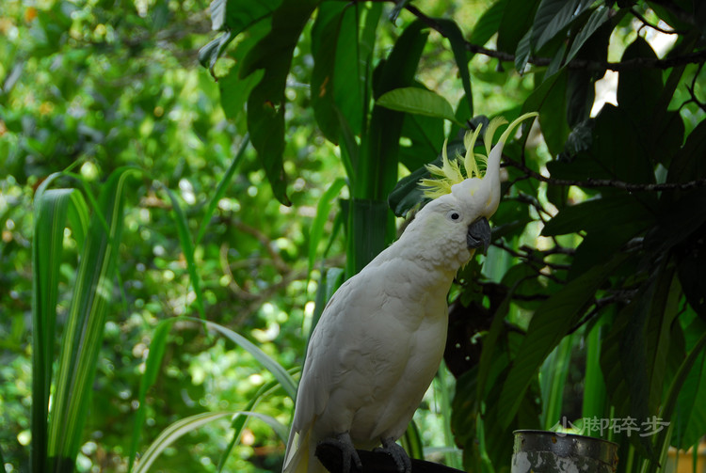
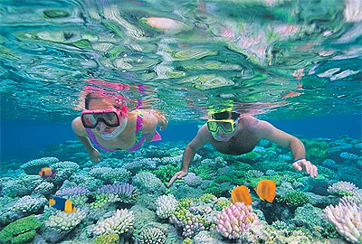
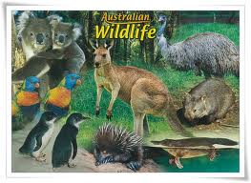
澳洲地理生態特色
澳洲熱帶雨林 | 全世界最大的珊瑚礁 | 全世界最多的獨有動物
[生態環境優越] 生態環境極為豐富，包括從高地的石南荒原到熱帶的雨林，為全球17個超級生物多樣性國家之一。澳洲許多生物是當地獨有，原因是澳洲大陸較古老、地理上長期孤立，和氣候極端多變。其被子植物約85%、哺乳類動物約84%、鳥類超過45%，和近岸溫帶魚類約89%是特有種。[13]澳洲許多生態區，和區內的生物已被人類活動和外來物種所威脅。聯邦《1999年環境保護和生物多樣性保育法案》是保護瀕危物種的根本法律。基於「生物多樣性行動計劃」，設立了許多受保護地區以保育獨特的生態系統；64個濕地根據《濕地公約》而登記；另有16個世界遺產。「環境可持續指數」公佈於2005年，澳洲在2006年排名全球第13。

Slide 13
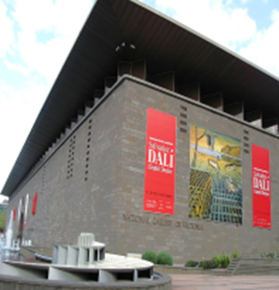
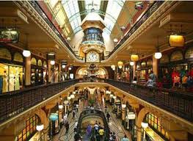
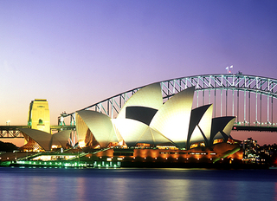
澳洲人文特色
維多利亞現代藝術館 | 維多利亞女王大廈 | 雪梨歌劇院
[澳洲藝術] 今日澳洲的藝術公認為世上最具活力國家之一，豐富多彩，具有獨特性。當代著名設計師肯·多恩、布雷特·懷特利等人，將澳洲藝術推向世界領域，並取得國際地位。習慣戴貝雷帽的澳洲當代藝術大師羅爾夫·哈里斯（Rolf Harris）乃代表性人物。2005年，英國女皇伊麗莎白二世欽點他為八十歲誕辰慶典畫像。 現今的重要建築，如始建於1893年的雪梨維多利亞女王大廈、坎培拉國立美術館、墨爾本維多利亞藝術中心，雪梨歌劇院（丹麥建築師烏特松設計，澳洲建築師彼得·霍爾完成）等。首都坎培拉乃預定規劃、以祥和四方為尚的人造城市，在當時被視為建築師的「操練場」。

Slide 14
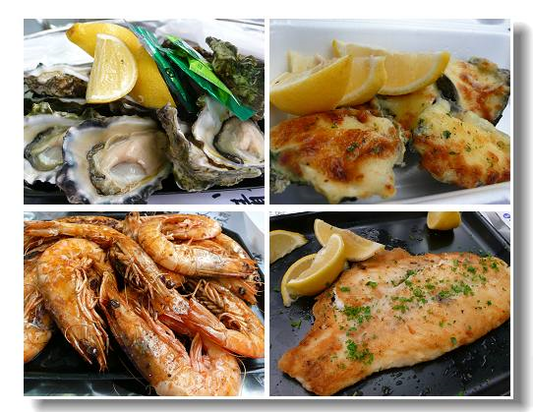
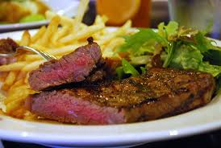
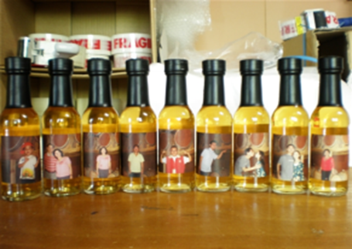
澳洲美食特色
澳洲生蠔 | 澳洲牛排 | 澳洲藍騰酒莊
[澳洲美食] 四面環海的澳洲，擁有豐富的海鮮物產。在澳洲，海鮮美食不僅是一道美味的菜肴，更是代表了澳洲當地的一種生活方式。來到這裡，一定要品嚐一下正宗澳洲龍蝦的曼妙滋味。鮮嫩雪白、帶著濃郁海洋氣息的新鮮龍蝦肉，用嘴輕輕一咬，鮮汁溢出。除了龍蝦，鮑魚、扇貝、生蠔各個新鮮肥美、價格平實，無需複雜的烹飪技巧，簡單料理即能讓人享受一頓豐盛的海鮮大餐，再搭配一杯澳洲口感清新的白葡萄酒，更添鮮美滋味！

Slide 15
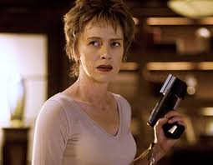
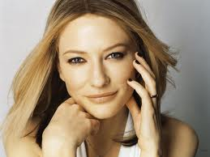
澳洲趣事
梅爾吉勃遜 | 茱蒂戴維斯 | 妮可基曼 | 凱特布蘭琪
據說, 當你以一個觀光客身份到當地時, 當地人會問你的第一件事
伯斯 | 你打哪來?
阿德雷得 | 你屬於哪個教會?
雪梨 | 你賺多少錢?
墨爾本 | 你讀哪個學校?
布里斯本 | 想不想來杯啤酒

Slide 16
行程及費用一覽表

Slide 17
雪梨凱恩斯八天航班說明
【雪梨凱恩斯八天】
日期 | 出發地 | 抵達地 | 航空公司 | 航班 | 起飛時間 | 抵達時間 | 飛行時間
5月31日(六) | 桃園 | 香港 | 國泰航空 | CX463 | 0620 | 0755 | 1小時35分
5月31日(六) | 香港 | 雪梨 | 國泰航空 | CX139 | 0900 | 2010 | 9小時10分
6月07日(六) | 凱恩斯 | 香港 | 國泰航空 | CX146 | 1250 | 1755 | 7小時05分
6月07日(六) | 香港 | 桃園 | 國泰航空 | CX464 | 1925 | 2115 | 1小時50分

Slide 18
雪梨凱恩斯八天行程簡表
日期 | 行程內容 | 餐食住宿
第一天 5月31日 (六) | 桃園-香港-雪梨 桃園/香港 CX463 0620/0755 香港/雪梨 CX139 0900/2010 | 早餐: 機上 午餐: 機上 晚餐: 機上 住宿: SYD Grace Hotel
第二天 6月01日 (日) | 雪梨[2014雪梨年會開幕式、雪梨大橋徒步體驗] 0930-1130 第一場開幕式 1530-1730 第二場開幕式 | 早餐: 飯店內 午餐: Hard Rock碳烤豬排 晚餐: 雪梨塔旋轉餐廳自助餐 住宿: SYD Grace Hotel
第三天 6月02日 (一) | 雪梨-藍山國家公園[搭乘纜車]-雪梨 | 早餐: 飯店內 午餐: 中式午餐 晚餐: 中式料理 住宿: SYD Grace Hotel或同級
第四天 6月03日 (二) | 雪梨-凱恩斯夜間動物園 搭飛機 0700-0800 亞太早餐會(時間暫訂, 自費參加) | 早餐: 飯店內 午餐: 中式料理 晚餐: 動物園內晚餐 住宿: Palm Cove Novotel Hotel或同級
第五天 6月04日 (三) | 凱恩斯[道格拉斯港、銀梭號、大堡礁] | 早餐: 飯店內 午餐: 海鮮自助餐 晚餐: 飯店西式套餐 住宿: Palm Cov Novotel Hotel或同級

Slide 19
雪梨凱恩斯八天行程簡表
日期 | 行程內容 | 餐食住宿
第六天 6月05日 (四) | 棕櫚灘渡假村 — 世界自然遺產庫蘭達熱帶雨林探險【熱帶雨林原住民文化村、水陸叢林坦克車雨林探索、空中纜車】－ 凱恩斯 1600-1800 閉幕式 | 早餐: 飯店內 午餐: BBQ 晚餐: 義式風味餐 住宿: NOVOTEL OASIS RESORT 或同級
第七天 6月06日 (五) | 凱恩斯－咖啡工房－夢佳里瀑布－火口湖－窗簾樹－凱恩斯 | 早餐: 飯店內 午餐: 澳式牛排三明治+咖啡 晚餐: 鱷魚海濱餐廳 住宿: NOVOTEL OASIS RESORT 或同級
第八天 6月07日 (六) | 凱恩斯-香港-桃園 凱恩斯/香港 CX463 0620/0755 香港/桃園 CX139 0900/2010 | 早餐: 飯店餐盒 午餐: 機上 晚餐: 機上 住宿: 甜蜜的家

Slide 20
雪梨凱恩斯八天行程特色
一.景點 | [自然生態] 藍山國家公園、凱恩斯夜間動物園、熱帶雨林探險、 大堡礁 [特殊體驗]雪梨大橋徒步體驗、藍山國家公園纜車
二.餐食 | [景觀餐廳] 旋轉餐廳 [當地風味] 澳洲BBQ、動物園內晚餐、鱷魚海濱餐廳 [家鄉風味] 中式料理
三.住宿 | [雪 梨] 4.5星級之Grace Hotel, 已確認有房 [藍 山] 3.5星級飯店 [凱恩斯棕櫚泉] 5星級之飯店

Slide 21
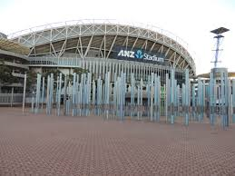
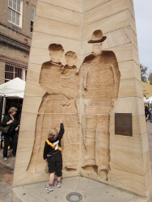
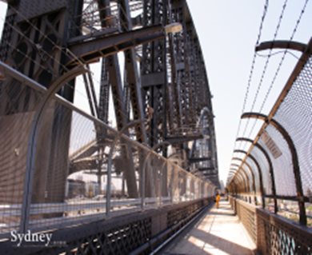
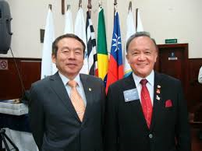
雪梨凱恩斯八天景點介紹
2014國際扶輪雪梨年會 | 岩石區 | 雪梨大橋體驗
 | 這裡有一些悉尼最古老的酒吧，您可在一次徒步之旅上了解它們豐富多彩的歷史。在酒吧欣賞現場音樂或品嚐當地釀製的啤酒，遙想十九世紀的水手、士兵和碼頭工人們曾在這裡舉杯慶祝或是借酒燒愁。導遊或許可以幫助您想像這些街頭惡棍們的生活，在貧困與疾病纏身的冷酷生活中掙扎。 | 大橋散步,主要是行走在橋的平面上,從上而下俯瞰雪梨歌劇院,整個雪梨灣進收眼底,雪梨大橋分為好幾個車道,有火車.汽車.自行車和行人通行的專用道,機車真的比較少見!走在大橋上可以感受到汽車呼嘯而過,橋面些微震動的感覺。

Slide 22
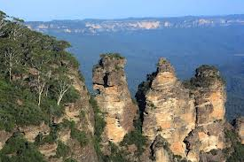
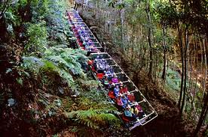
雪梨凱恩斯行程介紹
藍山國家公園
2000年被列入自然遺產的藍山國家公園屬於新南威爾斯州東部高地大分水嶺的一段，地貌為切割較深的砂岩高原，海拔從東部的370公尺，上升到西部的1,265公尺。公園佔地1,989平方公里，散佈著24個村落；由於山上多種植尤加利樹，空氣中彌漫著樹油，經光線折射，遠望過去帶有淺藍色，所以叫做藍山。 旅客可在此乘坐空中纜車，橫越傑美遜峽谷卡通巴瀑布的科斯渡口 (Cox’s Crossing)，纜車會在兩山中間懸浮停留約五分鐘，讓旅客居高臨下，將深達三百公尺的傑美遜谷一覽無疑。

Slide 23
雪梨凱恩斯八天景點介紹
大堡礁 |  | 最古老的熱帶雨林
如果您一生只打算前往大堡礁一次，那麼銀梭號將是您最佳的選擇。跟隨澳洲最出色的大堡礁船隊，銀梭號將帶您從道格拉斯港出發，前往最原始自然的阿金考特珊瑚礁，享受一個終身難忘的美好假期。乘坐舒適快捷的豪華雙體遊船前往業界公認最佳的阿金考特大堡礁，欣賞美麗神奇的海洋世界，令人大開眼界。世界級的設備，曾造訪的名人無數，各式各樣的精彩活動更是令人驚嘆連連，銀梭號即是名人士紳的選擇。 |  | 億萬年來的地球進化過程，珍貴的熱帶雨林已經受到了嚴重的破壞，唯有凱恩斯的雨林，仍然保持著最原始的狀態，無論是面積或者植被的完整度，都令人嘆為觀止！我們特別安排二戰時期的水陸兩用車，到達雨林深處，縱橫參天大樹的綠色迷宮之中；搭乘纜車鳥瞰雨林，鳥鳴及蟲聲如天籟一般，不一樣的角度欣賞雨林世界，到處充滿驚奇與樂趣。了解澳洲，從生活在其中的原始居民開始，欣賞澳洲原住民舞蹈表演，親身體驗擲迴力標，嘗試吹奏澳洲原住民傳統的長管狀樂器、品嚐原住民獨特的澳式BBQ，了解澳洲土著文化，就從熱帶雨林村莊開始！

Slide 24
雪梨七天航班說明
日期 | 出發地 | 抵達地 | 航空公司 | 航班 | 起飛時間 | 抵達時間 | 飛行時間
5月30日(五) | 桃園 | 布里斯本 | 中華航空 | CI051 | 2310 | 1120+1 | 9小時10分
6月04日(三) | 雪梨 | 桃園 | 中華航空 | CI052 | 2210 | 0540+1 | 9小時30分

Slide 25
雪梨七天行程簡表
日期 | 行程內容 | 餐食住宿
第一天 5月30日 (五) | 桃園-雪梨 CI051 2310/1120+1 | 早餐: 自理 午餐: 自理 晚餐: 機上 住宿: SYD Grace Hotel
第二天 5月31日 (六) | 抵達雪梨[獵人谷品酒、中央海案觀賞大嘴鳥] | 早餐: 機上 午餐: 獵人谷西餐廳 晚餐: 中式料理 住宿: Grace Hotle
第三天 6月01日 (日) | 雪梨[2014雪梨年會開幕式、岩石區、漁市場] 0930-1130 第一場開幕式 1530-1730 第二場開幕式 | 早餐: 飯店內 午餐: 澳式炸魚風味餐 晚餐: : 雪梨灣遊船套餐 住宿: Grace Hotel
第四天 6月02日 (一) | 雪梨[亞太早餐會、皇家植物園、雪梨大橋徒步體驗、雪梨歌劇院、水族館、野生動物世界] 0700-0800 亞太早餐會(時間暫訂, 自費參加) | 早餐: 飯店內 午餐: 帽子餐廳 晚餐: 澳洲和牛餐 晚餐住宿: Grace Hotle
第五天 6月03日 (二) | 雪梨-藍山國家公園[搭乘纜車] | 早餐: 飯店內 午餐: 中式自助餐 晚餐: 中式料理 住宿: Leura Gardens Hotel或同級

Slide 26
雪梨凱恩斯七天行程簡表
日期 | 行程內容 | 餐食住宿
第六天 6月04日 (三) | 藍山-雪梨[新南威爾斯藝術館、維多利亞購物中心、2014雪梨年會閉幕式]-桃園 CI052 2210/0540+1 1600-1800 閉幕式 | 早餐: 飯店內 午餐: Waterfront西式餐 晚餐: 中式料理 住宿: 飛機上
第七天 6月05日 (四) | 抵達桃園

Slide 27
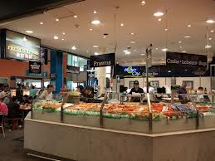
雪梨年會行程介紹
2014國際扶輪雪梨年會 | 岩石區 | 漁市場
 | 這裡有一些悉尼最古老的酒吧，您可在一次徒步之旅上了解它們豐富多彩的歷史。在酒吧欣賞現場音樂或品嚐當地釀製的啤酒，遙想十九世紀的水手、士兵和碼頭工人們曾在這裡舉杯慶祝或是借酒燒愁。導遊或許可以幫助您想像這些街頭惡棍們的生活，在貧困與疾病纏身的冷酷生活中掙扎。 | 讓遊客有機會體驗正宗大型魚市的繽紛喧鬧。 魚市在清晨 5 點半開市，採購者會在拍賣前先察看當天漁獲。 遊客有機會參加幕後導覽，參觀魚市運作情形。 觀看悉尼岩牡蠣生蠔（Sydney Rock Oysters）的現剝過程，買個一兩打，對著布萊克瓦托灣（Blackwattle Bay）的海景，大啖海鮮佳餚。或是走到對街的公園，坐在大棵無花果樹下享受頂級的悉尼野餐。 悉尼海鮮學院（Sydney Seafood School）也位於魚市內。 這裡有各種海鮮烹飪課，有些是由澳洲名廚傳授。

Slide 28
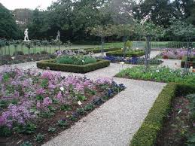
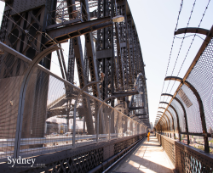
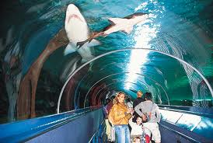
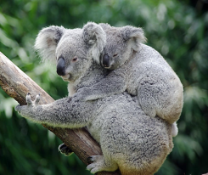
雪梨年會行程介紹
皇家植物園 | 雪梨大橋徒步體驗 | 雪梨水族館 | 雪梨野生動物世界
是位於悉尼歌劇院旁邊的一個大公園，不開放的總督府 (Government House) 亦位於其內。 皇家植物園裡面見到的可不只限於植物，不少較大型的野鳥會在公園的草坪上踱步，有些樹木甚至成為蝙蝠的居所。很多當地人躺臥在草地上野餐閒談，原來大城市的生活也可以十分悠閒。 | 大橋散步,主要是行走在橋的平面上,從上而下俯瞰雪梨歌劇院,整個雪梨灣進收眼底,雪梨大橋分為好幾個車道,有火車.汽車.自行車和行人通行的專用道,機車真的比較少見!走在大橋上可以感受到汽車呼嘯而過,橋面些微震動的感覺。 | 雪梨水族館在1988年澳洲建國二百週年紀念時開幕，是現今世界上最大的水族館之一。該館是雪梨重要的旅遊景點之一，每年有逾55%的海外遊客。 雪梨水族館的展覽館是由一系列置於水中的透明丙烯酸玻璃隧道（鯊魚會隔著玻璃在參觀者頭頂游動）與一個再造的大堡礁珊瑚環境組成。 | Taronga野生動物園是世界上最好的野生動物園之一。來到雪梨，絕不可錯過這一精彩的觀賞經歷。 Taronga野生動物園有來自世界各地的珍貴稀有的野生動物，在這裡遊客可以一次可以欣賞到全世界的動物，這樣的機會更是難得。

Slide 29
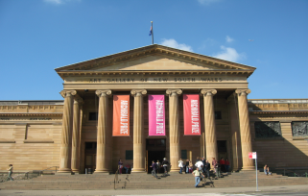
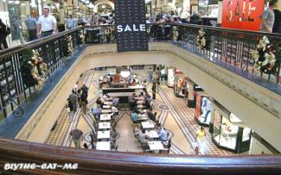
雪梨年會行程介紹
新南威爾斯藝術館 | 維多利亞女王購物中心
新南威爾斯美術館 (Art Gallery of NSW) 建於 1974 年，1988年擴建，位於領地公園旁，是澳洲藝術精品收藏之地。館內保存了15~20世紀歐洲美術與19~20世紀澳洲、英國與亞洲的現代藝術作品，但最突出的當然是伊利巴納畫廊 (Yiribana Gallery) 的土著原始創作，風格獨特。 | 這棟圓頂外觀佈滿精緻的雕像、圖紋和拱型廊柱的羅馬、拜占庭式建築 它不是美術館、博物館也不是政府機構,它是1898年完成,已經有百年歷史的 Queen Victoria Building ,是雪梨最著名的購物中心,被法國設計師 Pierre Cardin 譽為「全世界最漂亮的購物中心」

Slide 30
費用說明
費 用 | 雪梨凱恩斯八天 | 雪梨七天
26人以上 | 每人NTD108,500.- | 每人NTD82,800.-
費用包含 | 1.機票: 表列來回團體經濟艙機票及稅金 2.飯店: 表列飯店標準房兩人一室 3.餐食: 行程中所列餐食, 中式料理以七菜一湯為主, 西 餐依餐食搭配紅酒或白酒一杯 4.景點: 行程中所列景點門票 5.車資: 澳洲當地全程遊覽車台北-桃園、定點來回接送 6.小費: 司機領隊之小費 7.保險: 500萬責任險+20萬意外醫療險 8.簽證: 澳洲簽證費 9.其它: 行李綁帶、車上礦泉水
費用不含 | 1.護照費用 2.大會註冊費、亞太早餐費 3.行程中之個人消費

